Slide 1
프로토타입
20237107 하태영

Slide 2
1차 상담 내용
기획
프로토타입

Slide 3
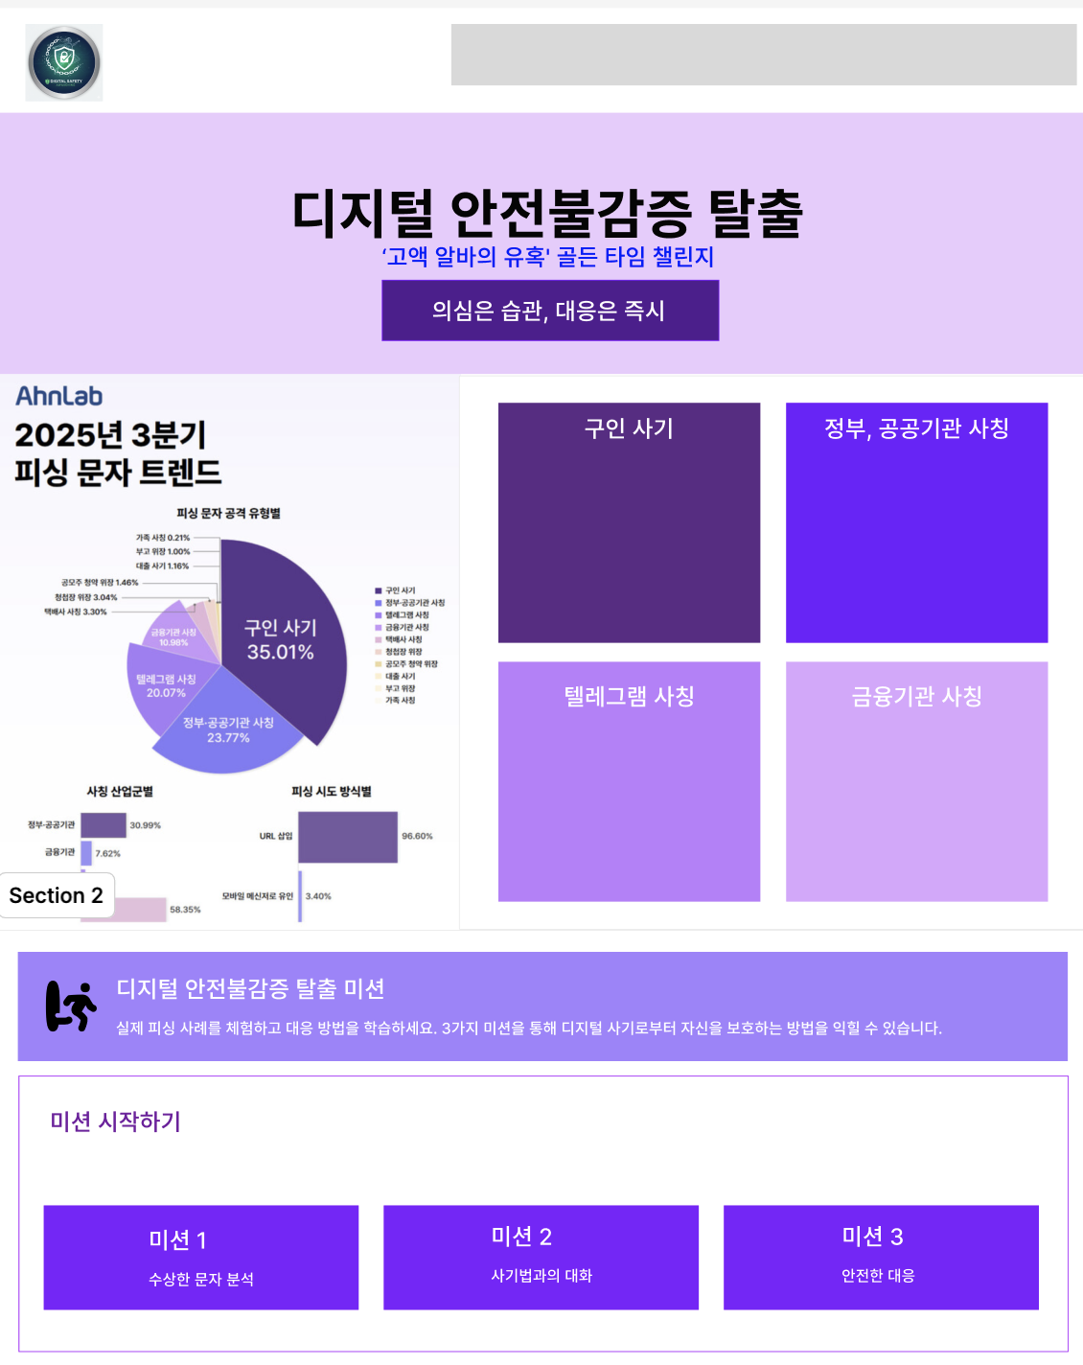

Slide 4
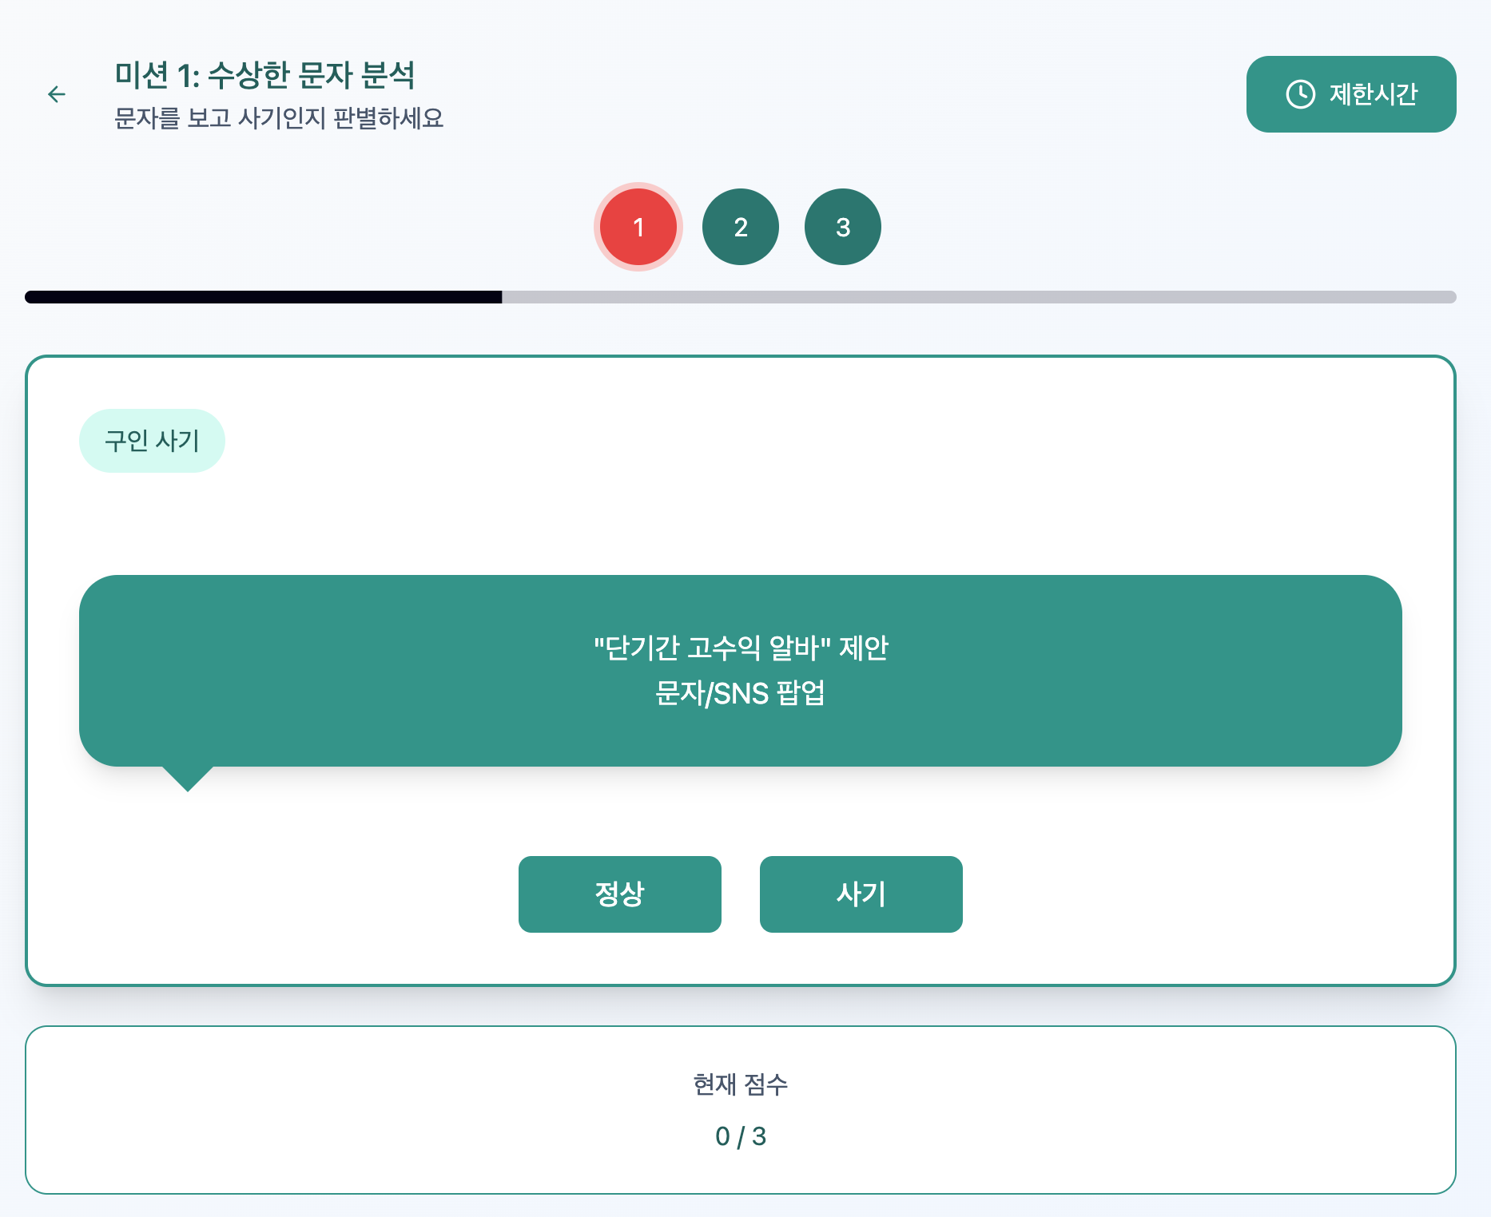

Slide 5
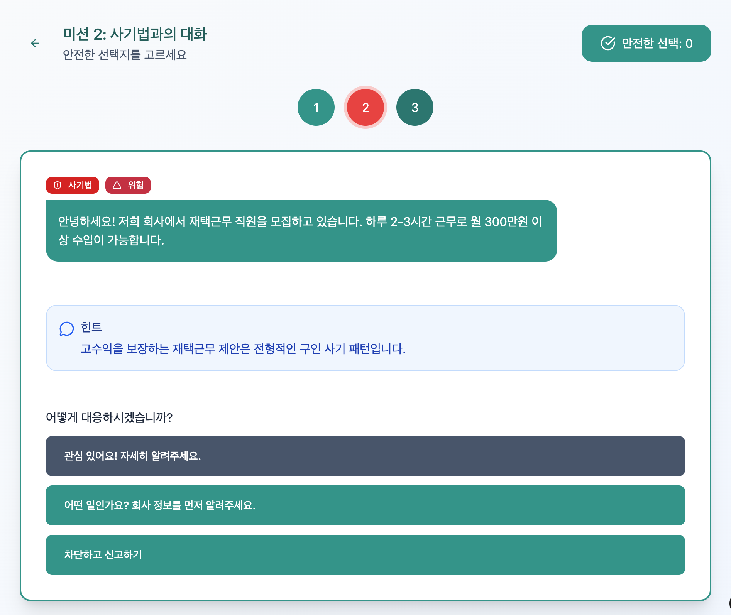

Slide 6
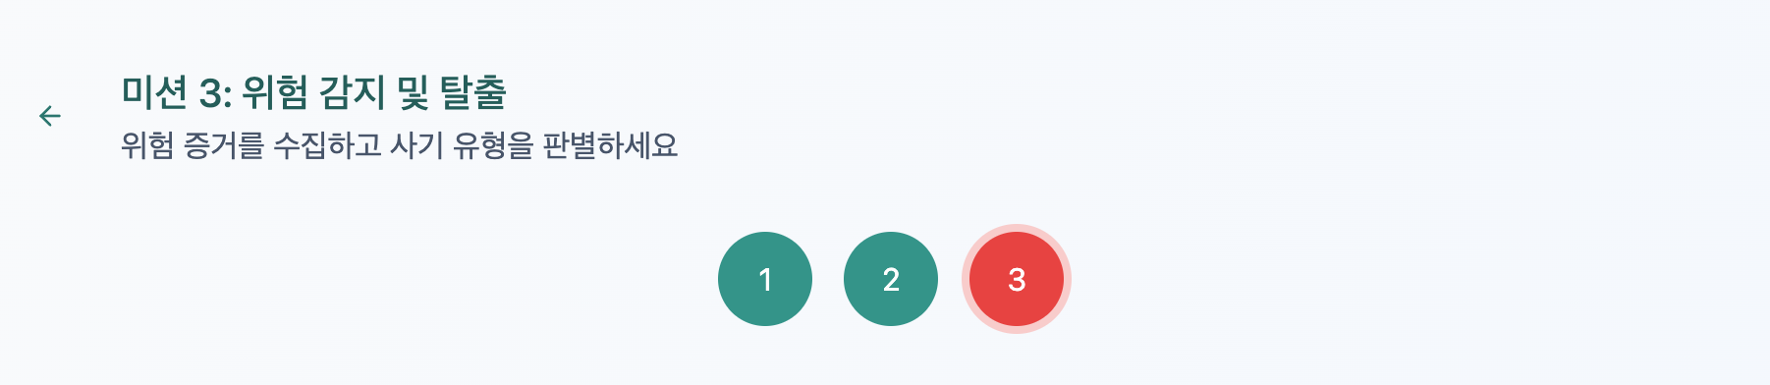

Slide 7
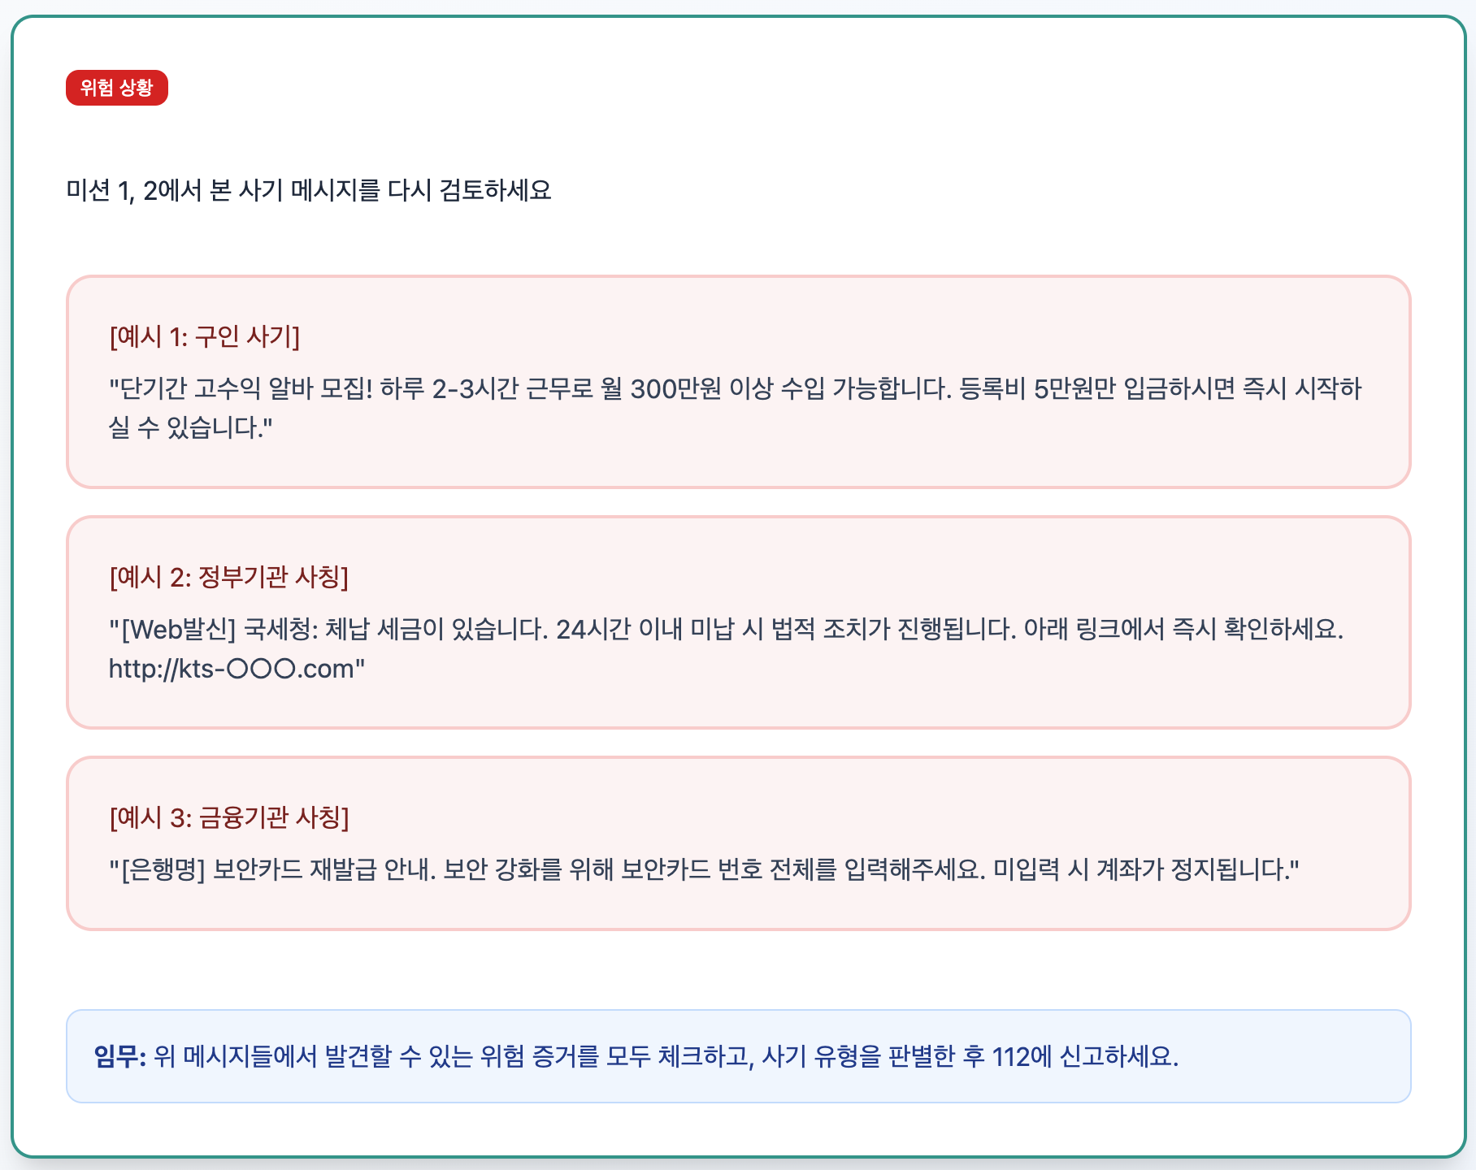

Slide 8
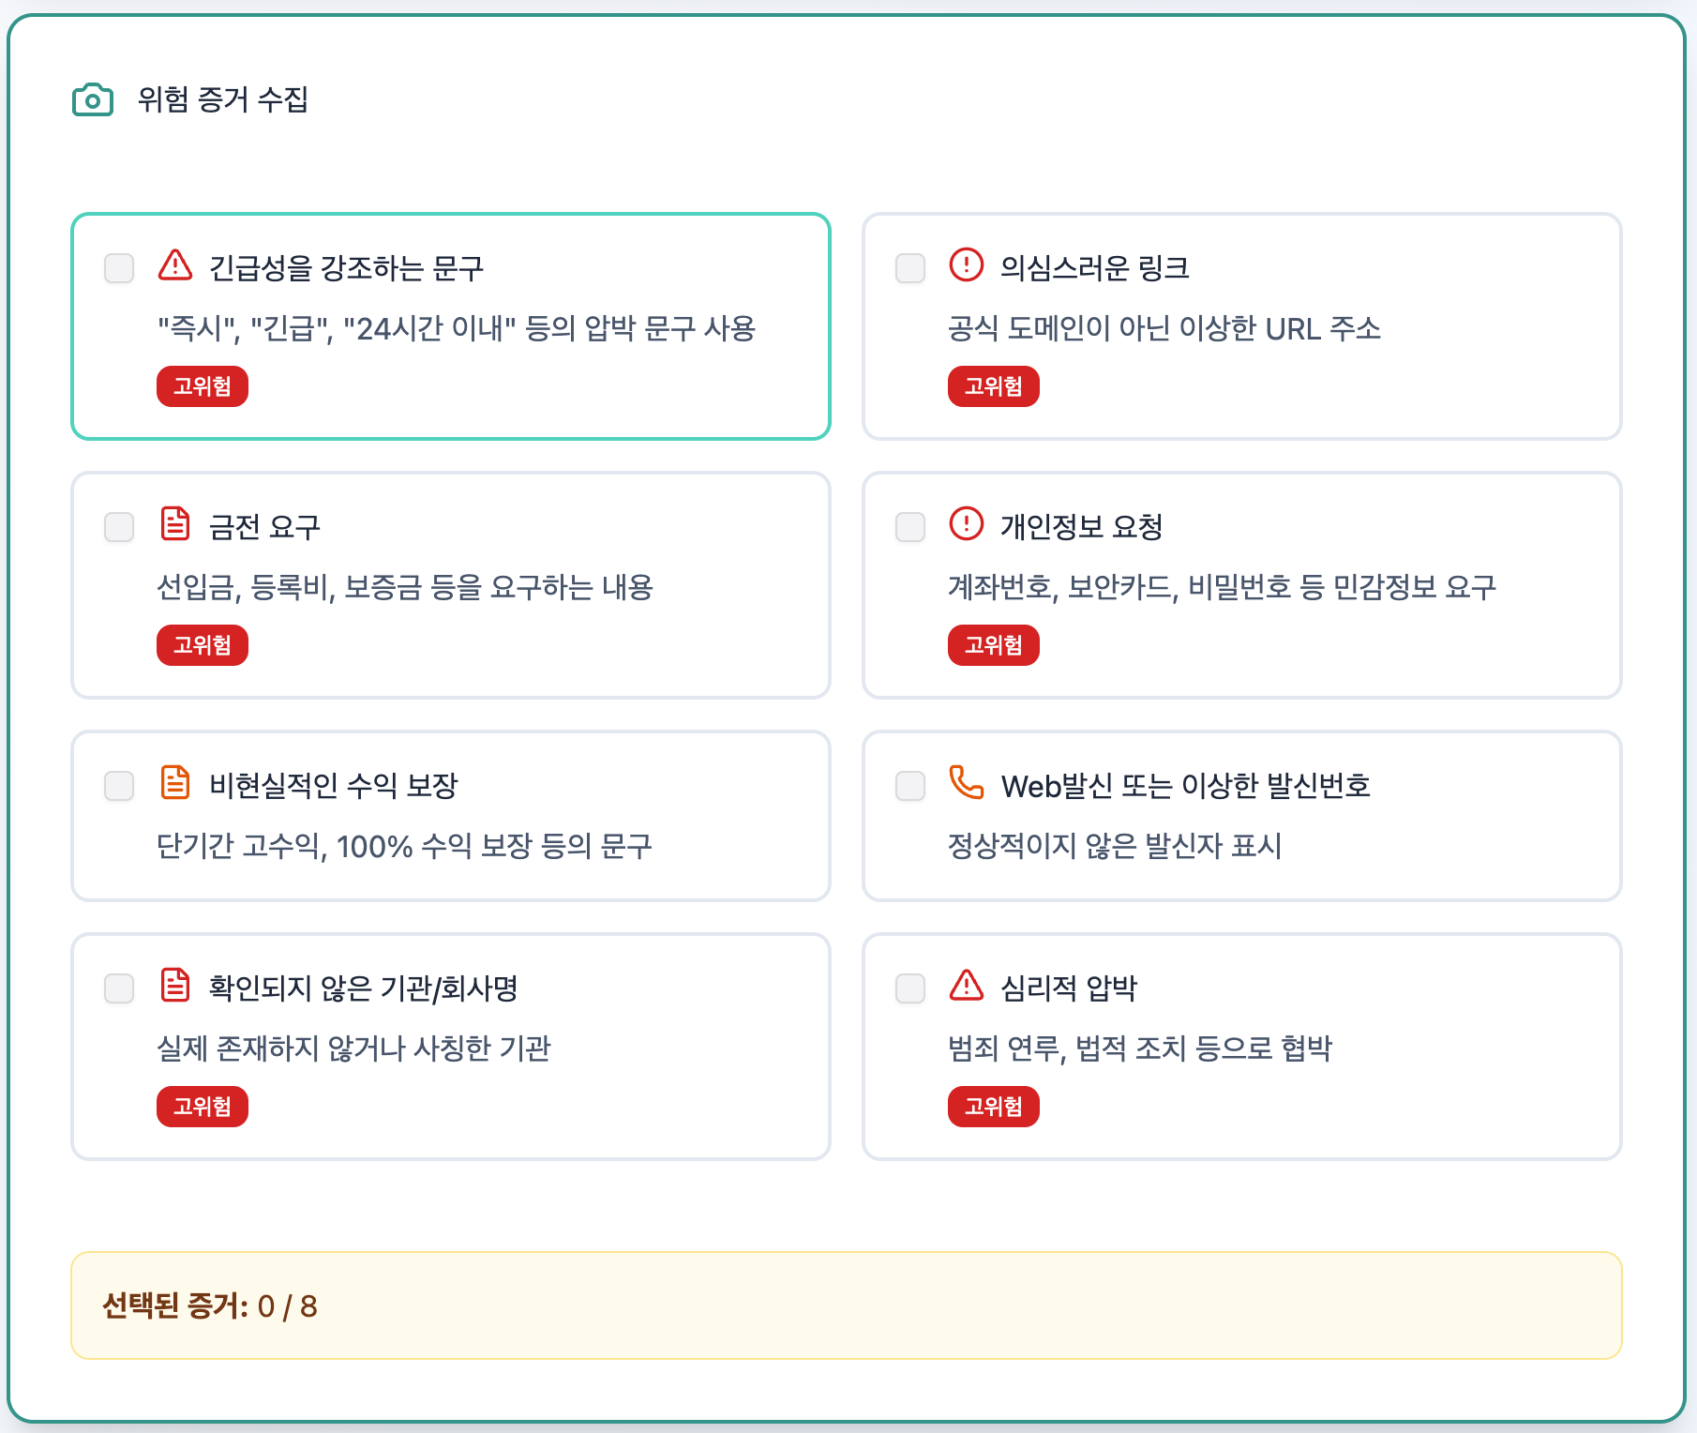

Slide 9
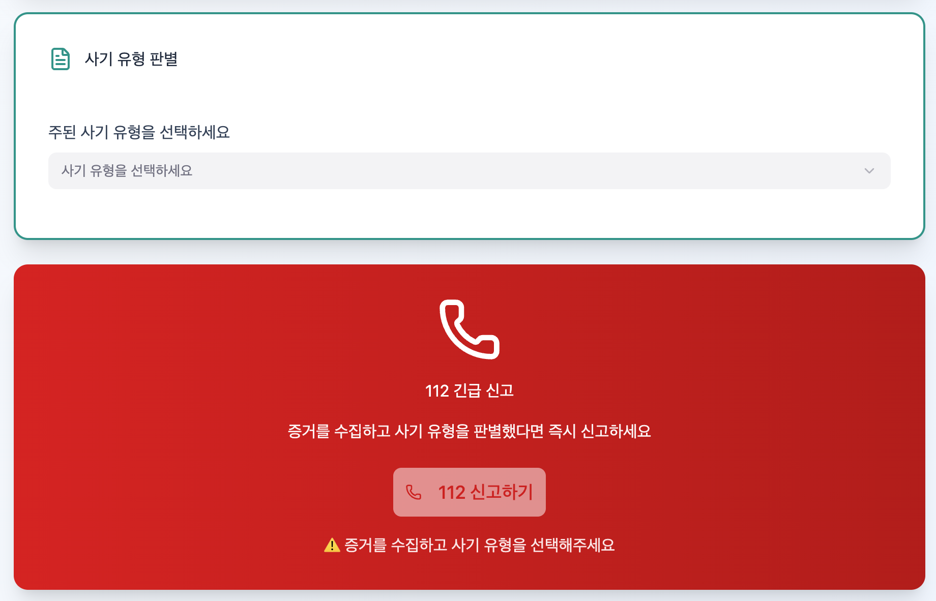

Slide 10
2차 상담 내용
구인사기/정부, 공공기관 사칭/텔레그램 사칭/금융기관 사칭 4가지 중 1사이클 코딩
테스트 보단 게임방향으로 컨텐츠 고민

Slide 11
구인 사기
추가
제목 1
제목 2
제목 1
제목 입력
제목 3
상세내용
상세내용입력
수정
삭제
추가

Slide 12
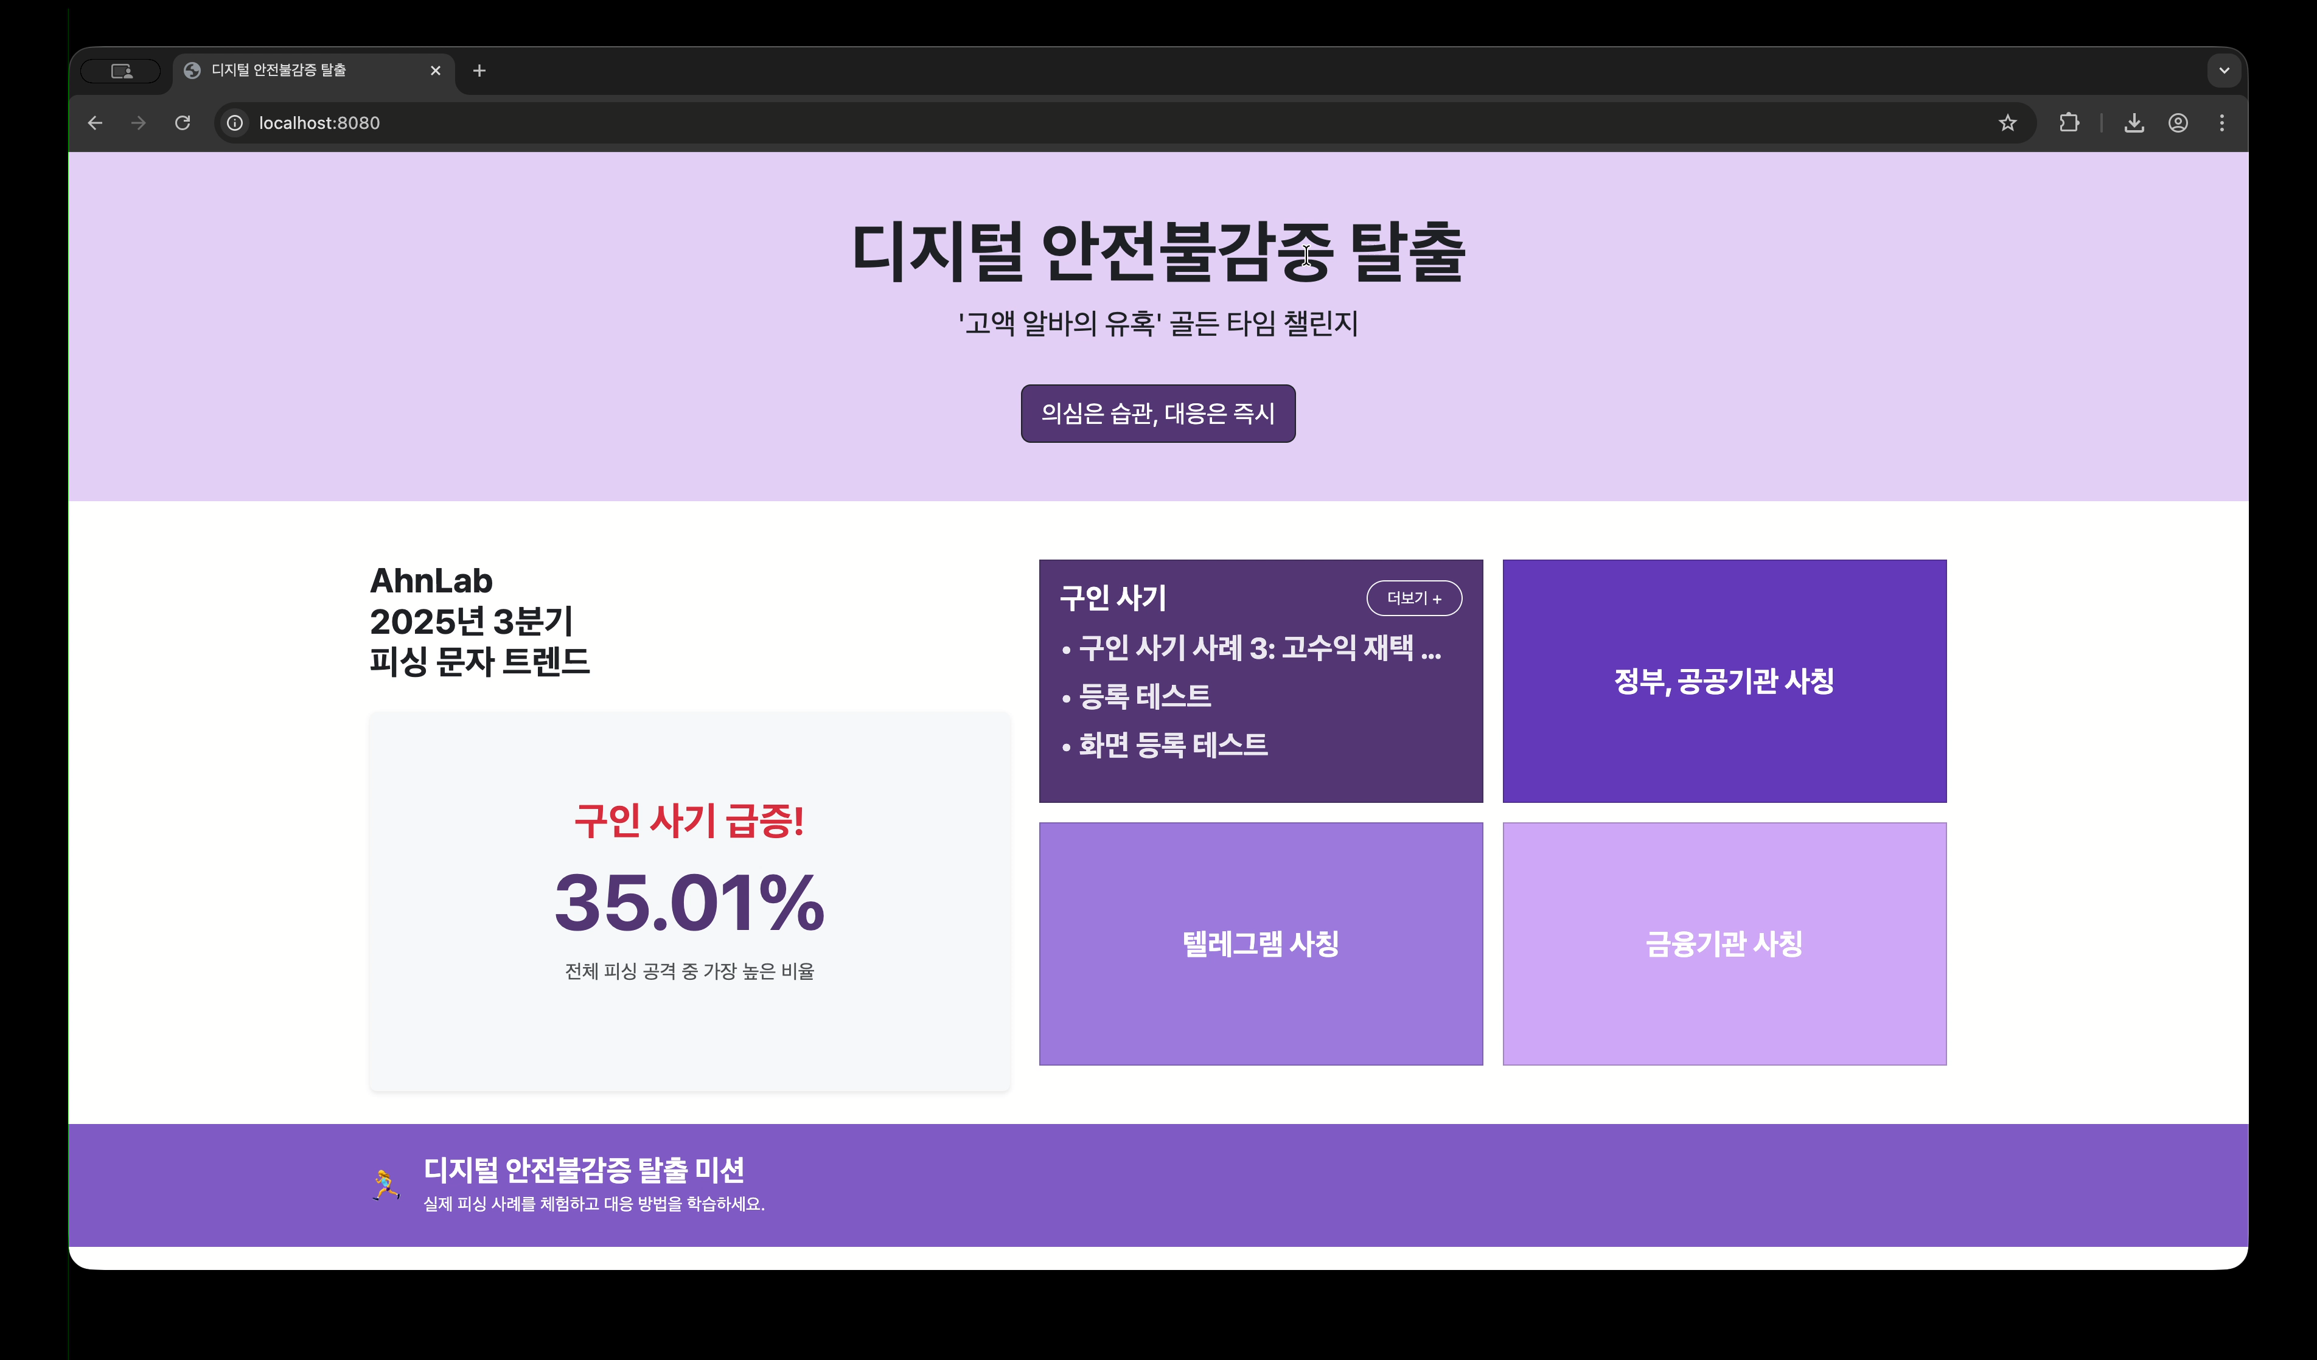

Slide 13
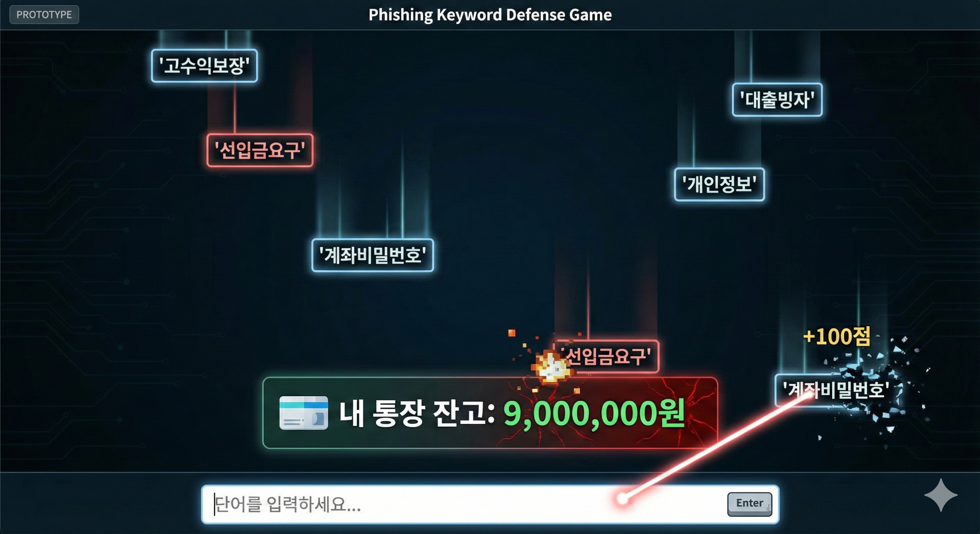

Slide 14
3차 상담 내용
데이터 수집은 임시 데이터
차트 API로 구현
디자인 수정 및 이미지(투명도) 추가
Active한 느낌으로 디자인
타자 게임 구현

Slide 15
4차 상담 내용
메인 화면 투명도 증가
메인 화면 제목 밝은색
차트 (2D -> 3D)
게임 종료 시 보상 이벤트( 누적 데이터 기록 순위)
게스트 CRUD 추가 (주의 : 연관이 없다면 삭제될수 있다)
게시글 좋아요, 조회수

